Slide 1
פרויקט גמר: ניתוח סרטים על פי תסריט
שחר בשארי 203428131 תמיר איל 203574660

Slide 2
עבור פרויקט הגמר שלנו בנינו תכנית ב- Python לניתוח סרטים על פי התסריט שלהם.
עבור כל סרט, המערכת תייצר פלט בתבנית JSON, על-מנת לאפשר התממשקות נוחה עם מנגנונים שיאפשרו הצגה ויזואלית או ניתוחים נוספים על המידע.

Slide 3
אפשרויות ניתוח והצגת נתונים:
אחוז המילים ה'לא בטוחות' בסרט
עד כמה סרט מתאים לצפייה של ילדים. מדד זה ממומש באמצעות חישוב על-סמך רשימת מילים "רעות" (Swear Words) שנגזרה ממספר רשימות ומאמרים שסיננו באמצעות Regular Expressions.

Slide 4
אפשרויות ניתוח והצגת נתונים:
אחוז המילים הגבוהות בסרט
עד כמה סרט מתאים לצפייה לאנשים שאנגלית אינה שפת האם שלהם / שמעוניינים ללמוד אנגלית באמצעות צפייה בסרטים. מדד זה ממומש באמצעות חישוב דומה לנ"ל על-סמך רשימת מילים מורכבות (SAT Words).

Slide 5
אפשרויות ניתוח והצגת נתונים:
מספר מילים לדקה בממוצע
מדד זה נועד לתת אינדיקציה לעומס הטקסט בסרט: האם סרט שקט / רועש (מבחינת כמות מלל).

Slide 6
אפשרויות ניתוח והצגת נתונים:
מילים שכיחות ביותר בסרט
ניתן ללמוד על אופיו של סרט לפי שכיחויות של מילים בתסריט.

Slide 7
אפשרויות ניתוח והצגת נתונים:
סרטים עם תמות דומות
על-מנת לחשב את אחוזי הדמיון בין תסריט של סרט לשאר התסריטים בקורפוס, השתמשנו במדד bm25 שלמדנו במסגרת מטלות הקורס.

Slide 8
הערות:
שימוש נרחב במודול של NLTK
Tokenization, Lemmatization, Stopwords, Bag of Words, etc.
אפשרויות Offline\Online
המערכת המוצגת כוללת נתונים עבור כל הסרטים במאגר ואלו יכולים להישלף בזמן קצר. בעת הוספת סרט חדש למאגר יתבצע עדכון באזורים המתאימים על מנת לעדכן סטטיסטיקות ודירוגים במדדים השונים.

Slide 9
מקורות מידע:
OpenSubtitles
האתר מספק כתוביות לסרטים והוא היווה את מקור המידע העיקרי שלנו. הכתוביות הן הטקסטים אותם ניתחנו בתכנית זו. ה-API של האתר הוא בפורמט XML-RPC
IMDb
האתר מספק מידע אודות סרטים ודרכו אנו מקבלים Metadata על סרטים במאגר. ישנו מודול בפייתון שנקרא IMDbPY דרכו ניתן לקבל מידע על רשומות באתר.

Slide 10
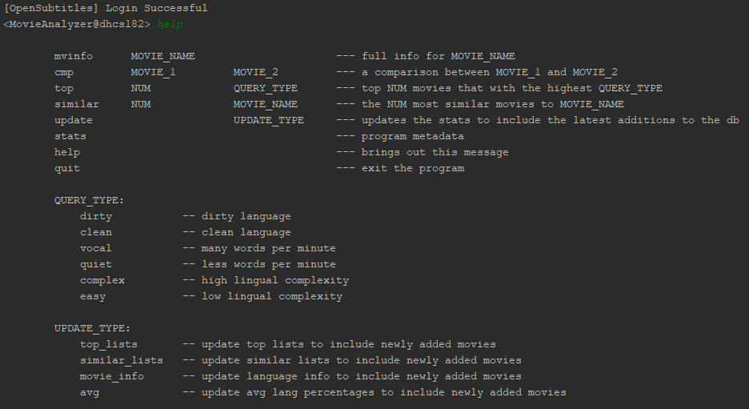
דוגמאות ריצה:
help
מציגה את עמוד העזרה המפרט את הפקודות וה-syntax המתאים.

Slide 11
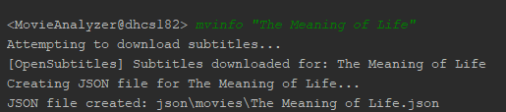
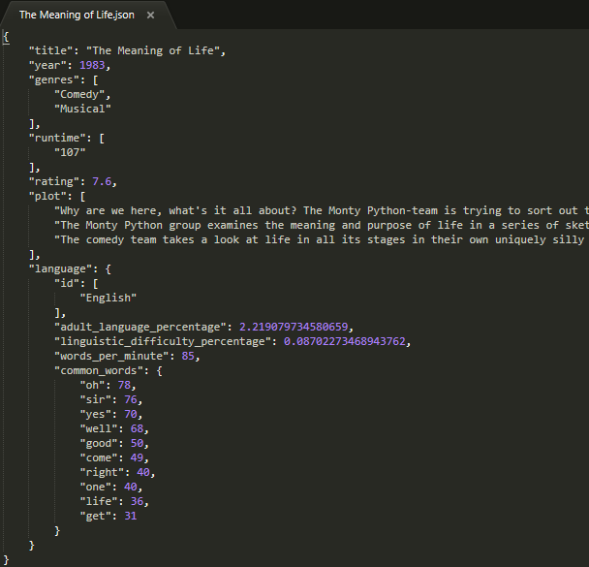
דוגמאות ריצה:
mvinfo
הפקודה מקבלת שם של סרט ויוצרת קובץ JSON המכיל את הmetadata של הסרט והניקוד שלו בכל אחד מהמדדים המחושבים.
בדוגמא זו נחפש סרט שאינו נמצא במאגר עבורו יש להוריד כתובית ולבצע תהליך הוספה למאגר.

Slide 12

דוגמאות ריצה:
cmp
באמצעות פקודה זו ניתן לבצע השוואה בין שני סרטים. פקודה זו תחזיר את תוצאות mvinfo עבור שני הסרטים המדוברים במערך בתבנית JSON.
בדוגמא זו ננסה לבצע השוואה בין סרט שקיים במאגר "The Meaning of Life" לבין סרט שאינו נמצא במאגר
"The Holy Grail". המערכת מזהה שאחד הסרטים לא נמצא במאגר, מורידה את הכתוביות המתאימות ומבצעת את חישבי המדדים השונים. לאחר מכן יווצר קובץ JSON המכיל את הmvinfo של שני הסרטים.

Slide 13

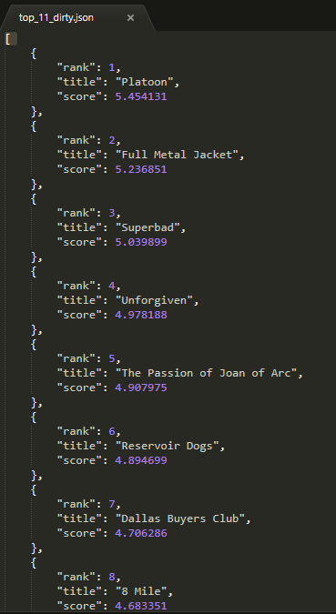
דוגמאות ריצה:
top
משיכת מספר סרטים מובילים על פי המדדים השונים:
dirty – הסרטים עם השפה הגסה ביותר
clean – הסרטים עם השפה הנקייה ביותר
vocal – הסרטים עם עומס הטקסטים הגדול ביותר
quiet – הסרטים עם הכי פחות מלל (לא עמוסים)
complex – הסרטים עם הכי הרבה מילים גבוהות
easy – הסרטים עם הכי פחות מילים גבוהות
בדוגמא זו נציג את 11 הסרטים עם מספר המילים הלא בטוחות הגבוה ביותר.

Slide 14
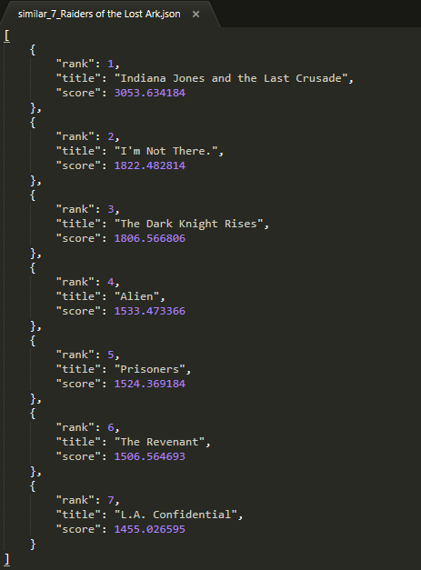
דוגמאות ריצה:
similar
השוואת תמות של סרטים על פי מדד bm25.
בדוגמא זו נציג את שבעת הסרטים הדומים ביותר לסרט אינדיאנה ג'ונס "Raiders of the Lost Ark".

Slide 15
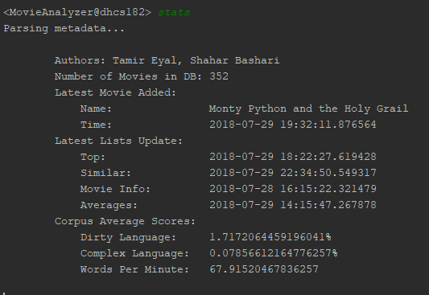
דוגמאות ריצה:
stats
הפקודה מציגה מידע אודות מאגר הסרטים בו משתמשת המערכת. המידע מכיל ממוצעי מדדים, מספר הסרטים במאגר, תאריכי עדכון אחרונים וכד'.

Slide 16
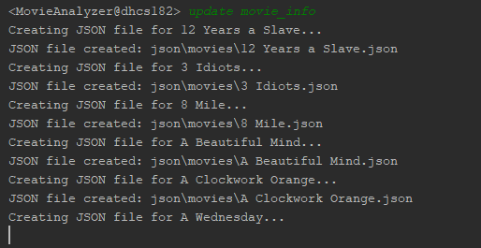
דוגמאות ריצה:
update
באמצעות הפקודה נוכל לעדכן מספר אזורים במערכת:
top_lists – ביצוע חישוב מקדים והכנת רשימות הסרטים על פי המדדים השונים על מנת לאפשר שליפה מהירה של הנתונים על ידי המשתמש.
similar_lists – ביצוע חישוב מקדים של רשימות הדמיון בין הסרטים. בעת ביצוע הפקודה המערכת תעבור על מאגר הסרטים ותבצע השוואה על פי BM25 עבור כל סרט.
movie_info – בפקודה זו נשתמש אם הכנסנו סרטים חדשים למאגר באופן ידני על ידי הקליינט שכתבנו להורדת כתוביות מהאתר OpenSubtitles. הפקודה תייצר קבצי JSON עבור הסרטים החדשים בדומה לתהליך המתבצע עבור סרט חדש בפקודה mvinfo.
avg – הפקודה מעדכנת את הקובץ metadata.json המכיל נתונים על המאגר. הפקודה מחשבת את הממוצעים של המדדים הנבחנים במערכת עבור כל הסרטים שנוספו.

Slide 17
התקנה:
יש להוריד את המודולים nltk ו- IMDbPY ל-Python 3.6-32 באמצעות הפקודות:
ולהפעיל את התכנית באמצעות הרצת Main.py.
> python –m pip install imdbpy
> python –m pip install nltk
> python
>>> nltk.download()

